Slide 1
语文
人教部编版·四年级（下册）

Slide 2
口语交际：自我介绍

Slide 3
因素
情境
对象
内容
目的
要求
根据对象和目的,有针对性地组织内容;言辞得体,有序表达(基本情况、爱好、能力、具体事例);仪态大方。

Slide 4
刚刚转学到另一所学校,
老师让你向全班同学作自我介绍。

Slide 5
应聘校报记者,负责人让你介绍一下自己。

Slide 6
报名参加电视台“我是小歌手”节目,导
演请你作自我介绍。

Slide 7
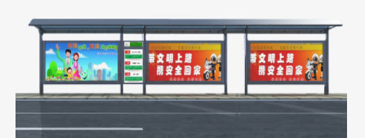
去家门口的车站接一位不认识的客人，
你需要先在电话里介绍自己,接站时让他能够认出你。

Slide 8
谢谢观看！

Slide 9
语文
人教部编版·四年级（下册）

Slide 10
习作：我的“自画像”

Slide 11
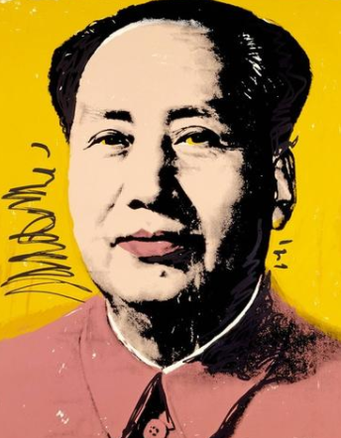
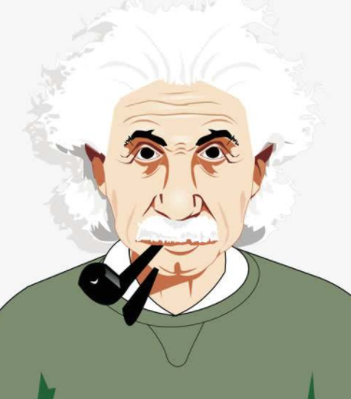

Slide 13
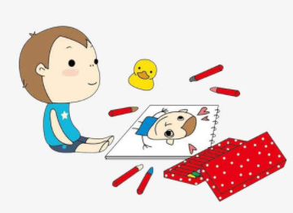
外貌
特长
我的“自画像”
性格
爱好
特点鲜明
描写鲜活

Slide 14
车胤
哈尔威船长
黄继光
事例
语言
动作
神情
修辞

Slide 15
选择自己最想介绍的几方面内容写下来。写完后，读给家人听，请他们说说哪些地方写得像，哪些地方不像，再根据他们的建议改一改。

Slide 16
一起制作一个班级自画像相册！

Slide 17
谢谢观看！

